Slide 1
Cadeia Logística do Setor Vidreiro
Matheus Eliane Sérgio
C. Cristina Júlio Marcos Caio

Slide 2
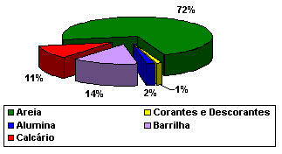
Origem e História do Vidro
Como surgiu
Matéria-prima
Origem da matéria-prima

Slide 3
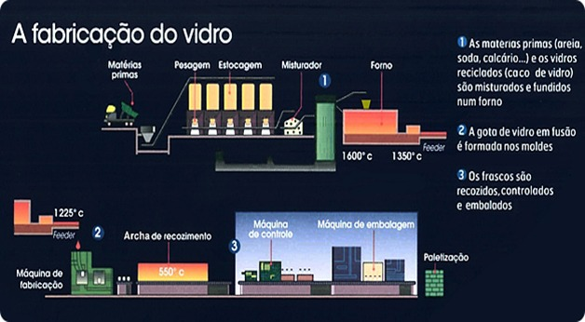
Processo de Fabricação

Slide 4
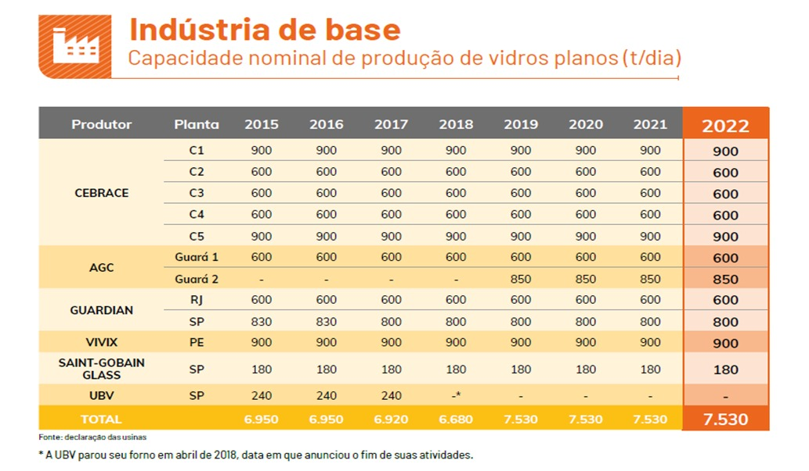
Indústrias no Brasil

Slide 5
Indústrias no Vale do Paraíba

Slide 6
Destino do Vidro (Exportação)
Município | UF do Município | Codigo SH4 | Descrição SH4 | País | Bloco Econômico | 2022 - Valor FOB (US$)
Caçapava - SP | São Paulo | 7007 | Vidros de segurança consistindo em vidros temperados ou formados por folhas contracoladas | Argentina | América do Sul | $ 6.997.877,00
Caçapava - SP | São Paulo | 7007 | Vidros de segurança consistindo em vidros temperados ou formados por folhas contracoladas | Argentina | Mercado Comum do Sul - Mercosul | $ 6.997.877,00
Caçapava - SP | São Paulo | 7005 | Vidro « flotado » e vidro desbastado ou polido numa ou em ambas as faces, em chapas ou em folhas, mesmo de camada absorvente, reflectora ou não, mas sem qualquer outro trabalho | Argentina | Mercado Comum do Sul - Mercosul | $ 5.072.391,00
Caçapava - SP | São Paulo | 7005 | Vidro « flotado » e vidro desbastado ou polido numa ou em ambas as faces, em chapas ou em folhas, mesmo de camada absorvente, reflectora ou não, mas sem qualquer outro trabalho | Argentina | América do Sul | $ 5.072.391,00
Caçapava - SP | São Paulo | 7007 | Vidros de segurança consistindo em vidros temperados ou formados por folhas contracoladas | Estados Unidos | América do Norte | $ 4.608.110,00
Caçapava - SP | São Paulo | 7007 | Vidros de segurança consistindo em vidros temperados ou formados por folhas contracoladas | México | América do Norte | $ 3.823.396,00
Caçapava - SP | São Paulo | 7007 | Vidros de segurança consistindo em vidros temperados ou formados por folhas contracoladas | Uruguai | Mercado Comum do Sul - Mercosul | $ 1.041.321,00
Caçapava - SP | São Paulo | 7007 | Vidros de segurança consistindo em vidros temperados ou formados por folhas contracoladas | Uruguai | América do Sul | $ 1.041.321,00
Guaratinguetá - SP | São Paulo | 7005 | Vidro « flotado » e vidro desbastado ou polido numa ou em ambas as faces, em chapas ou em folhas, mesmo de camada absorvente, reflectora ou não, mas sem qualquer outro trabalho | Paraguai | Mercado Comum do Sul - Mercosul | $ 2.506.494,00
Guaratinguetá - SP | São Paulo | 7005 | Vidro « flotado » e vidro desbastado ou polido numa ou em ambas as faces, em chapas ou em folhas, mesmo de camada absorvente, reflectora ou não, mas sem qualquer outro trabalho | Paraguai | América do Sul | $ 2.506.494,00
Guaratinguetá - SP | São Paulo | 7005 | Vidro « flotado » e vidro desbastado ou polido numa ou em ambas as faces, em chapas ou em folhas, mesmo de camada absorvente, reflectora ou não, mas sem qualquer outro trabalho | Bolívia | Comunidade Andina das Nações - CAN | $ 1.867.253,00
Guaratinguetá - SP | São Paulo | 7005 | Vidro « flotado » e vidro desbastado ou polido numa ou em ambas as faces, em chapas ou em folhas, mesmo de camada absorvente, reflectora ou não, mas sem qualquer outro trabalho | Bolívia | América do Sul | $ 1.867.253,00
Guaratinguetá - SP | São Paulo | 7005 | Vidro « flotado » e vidro desbastado ou polido numa ou em ambas as faces, em chapas ou em folhas, mesmo de camada absorvente, reflectora ou não, mas sem qualquer outro trabalho | Uruguai | América do Sul | $ 1.436.421,00
Guaratinguetá - SP | São Paulo | 7005 | Vidro « flotado » e vidro desbastado ou polido numa ou em ambas as faces, em chapas ou em folhas, mesmo de camada absorvente, reflectora ou não, mas sem qualquer outro trabalho | Uruguai | Mercado Comum do Sul - Mercosul | $ 1.436.421,00
Jacareí - SP | São Paulo | 7005 | Vidro « flotado » e vidro desbastado ou polido numa ou em ambas as faces, em chapas ou em folhas, mesmo de camada absorvente, reflectora ou não, mas sem qualquer outro trabalho | Argentina | América do Sul | $ 6.703.121,00
Jacareí - SP | São Paulo | 7005 | Vidro « flotado » e vidro desbastado ou polido numa ou em ambas as faces, em chapas ou em folhas, mesmo de camada absorvente, reflectora ou não, mas sem qualquer outro trabalho | Argentina | Mercado Comum do Sul - Mercosul | $ 6.703.121,00
Jacareí - SP | São Paulo | 7005 | Vidro « flotado » e vidro desbastado ou polido numa ou em ambas as faces, em chapas ou em folhas, mesmo de camada absorvente, reflectora ou não, mas sem qualquer outro trabalho | Colômbia | Comunidade Andina das Nações - CAN | $ 3.541.015,00
Jacareí - SP | São Paulo | 7005 | Vidro « flotado » e vidro desbastado ou polido numa ou em ambas as faces, em chapas ou em folhas, mesmo de camada absorvente, reflectora ou não, mas sem qualquer outro trabalho | Colômbia | América do Sul | $ 3.541.015,00
Jacareí - SP | São Paulo | 7005 | Vidro « flotado » e vidro desbastado ou polido numa ou em ambas as faces, em chapas ou em folhas, mesmo de camada absorvente, reflectora ou não, mas sem qualquer outro trabalho | Chile | América do Sul | $ 2.032.259,00

Slide 7
Destino do Vidro (Importação)
Município | UF do Município | Codigo SH4 | Descrição SH4 | País | Bloco Econômico | 2022 - Valor FOB (US$)
Caçapava - SP | São Paulo | 7019 | Fibras de vidro (incluída a lã de vidro) e suas obras (por exemplo: fios, tecidos) | China | Ásia (Exclusive Oriente Médio) | $ 1.254.904,00
Caçapava - SP | São Paulo | 7005 | Vidro « flotado » e vidro desbastado ou polido numa ou em ambas as faces, em chapas ou em folhas, mesmo de camada absorvente, reflectora ou não, mas sem qualquer outro trabalho | Emirados Árabes Unidos | Oriente Médio | $ 246.948,00
Caçapava - SP | São Paulo | 7009 | Espelhos de vidro, mesmo emoldurados, incluídos os espelhos retrovisores | Turquia | Europa | $ 172.035,00
Caçapava - SP | São Paulo | 7007 | Vidros de segurança consistindo em vidros temperados ou formados por folhas contracoladas | Argentina | Mercado Comum do Sul - Mercosul | $ 130.566,00
Caçapava - SP | São Paulo | 7007 | Vidros de segurança consistindo em vidros temperados ou formados por folhas contracoladas | Argentina | América do Sul | $ 130.566,00
Guaratinguetá - SP | São Paulo | 7005 | Vidro « flotado » e vidro desbastado ou polido numa ou em ambas as faces, em chapas ou em folhas, mesmo de camada absorvente, reflectora ou não, mas sem qualquer outro trabalho | Bélgica | Europa | $ 1.726.390,00
Guaratinguetá - SP | São Paulo | 7005 | Vidro « flotado » e vidro desbastado ou polido numa ou em ambas as faces, em chapas ou em folhas, mesmo de camada absorvente, reflectora ou não, mas sem qualquer outro trabalho | Bélgica | União Europeia - UE | $ 1.726.390,00
Guaratinguetá - SP | São Paulo | 7009 | Espelhos de vidro, mesmo emoldurados, incluídos os espelhos retrovisores | Bélgica | União Europeia - UE | $ 1.075.932,00
Guaratinguetá - SP | São Paulo | 7009 | Espelhos de vidro, mesmo emoldurados, incluídos os espelhos retrovisores | Bélgica | Europa | $ 1.075.932,00
Guaratinguetá - SP | São Paulo | 7005 | Vidro « flotado » e vidro desbastado ou polido numa ou em ambas as faces, em chapas ou em folhas, mesmo de camada absorvente, reflectora ou não, mas sem qualquer outro trabalho | França | Europa | $ 1.011.833,00
Guaratinguetá - SP | São Paulo | 7005 | Vidro « flotado » e vidro desbastado ou polido numa ou em ambas as faces, em chapas ou em folhas, mesmo de camada absorvente, reflectora ou não, mas sem qualquer outro trabalho | França | União Europeia - UE | $ 1.011.833,00
Jacareí - SP | São Paulo | 7010 | Garrafões, garrafas, frascos, boiões, vasos, embalagens tubulares, ampolas e outros recipientes de vidro próprios para transporte ou embalagem; boiões de vidro, para conserva; rolhas, tampas e outros dispositivos de uso semelhante, de vidro | Países Baixos (Holanda) | União Europeia - UE | $ 14.422.819,00
Jacareí - SP | São Paulo | 7010 | Garrafões, garrafas, frascos, boiões, vasos, embalagens tubulares, ampolas e outros recipientes de vidro próprios para transporte ou embalagem; boiões de vidro, para conserva; rolhas, tampas e outros dispositivos de uso semelhante, de vidro | Países Baixos (Holanda) | Europa | $ 14.422.819,00
Jacareí - SP | São Paulo | 7010 | Garrafões, garrafas, frascos, boiões, vasos, embalagens tubulares, ampolas e outros recipientes de vidro próprios para transporte ou embalagem; boiões de vidro, para conserva; rolhas, tampas e outros dispositivos de uso semelhante, de vidro | Venezuela | América do Sul | $ 1.923.789,00
Jacareí - SP | São Paulo | 7010 | Garrafões, garrafas, frascos, boiões, vasos, embalagens tubulares, ampolas e outros recipientes de vidro próprios para transporte ou embalagem; boiões de vidro, para conserva; rolhas, tampas e outros dispositivos de uso semelhante, de vidro | Paraguai | América do Sul | $ 1.754.935,00
Jacareí - SP | São Paulo | 7010 | Garrafões, garrafas, frascos, boiões, vasos, embalagens tubulares, ampolas e outros recipientes de vidro próprios para transporte ou embalagem; boiões de vidro, para conserva; rolhas, tampas e outros dispositivos de uso semelhante, de vidro | Paraguai | Mercado Comum do Sul - Mercosul | $ 1.754.935,00
Jacareí - SP | São Paulo | 7010 | Garrafões, garrafas, frascos, boiões, vasos, embalagens tubulares, ampolas e outros recipientes de vidro próprios para transporte ou embalagem; boiões de vidro, para conserva; rolhas, tampas e outros dispositivos de uso semelhante, de vidro | Alemanha | União Europeia - UE | $ 1.160.382,00
Jacareí - SP | São Paulo | 7010 | Garrafões, garrafas, frascos, boiões, vasos, embalagens tubulares, ampolas e outros recipientes de vidro próprios para transporte ou embalagem; boiões de vidro, para conserva; rolhas, tampas e outros dispositivos de uso semelhante, de vidro | Alemanha | Europa | $ 1.160.382,00

Slide 8
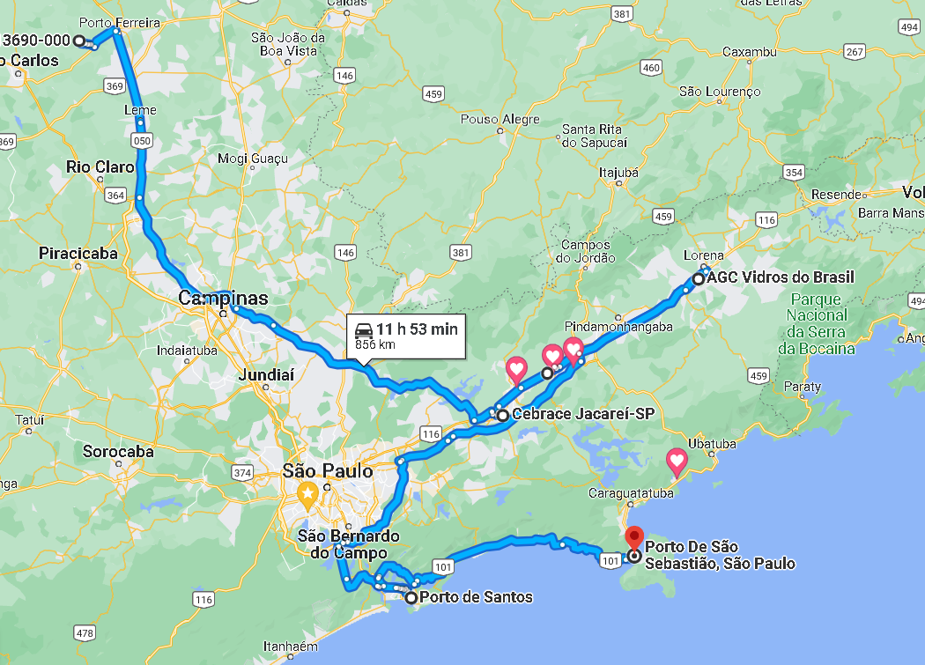
Processo Logístico do Vidro

Slide 9
Ferramentas da Administração
Estratégia para uma Visão clara do futuro da Empresa
Qual o nosso negócio?
Fabricação de Vidros
Beneficiadoras Painel Solar
Construção Civil
Indústria Automobilística
Quem é o Cliente?
O que tem de valor para ele?
Produtos de Alta Qualidade
Qual será nosso negócio daqui para a frente?
Definir o Segmento
no tema Vidro
O que queremos realizar?
Sistema Logístico
Detalhado

Slide 10
Conclusão
“Para os homens as decisões
Para as máquinas as operações”
Peter Drucker

